Slide 1
电子文件归档及注意事项
档案馆 王 铛

Slide 2
总述：概念
电子文件
  定义：国家机构、社会组织或个人在履行其法定职责或处理事物过程中，通过计算机等电子设备形成、办理、传输和存储的数字格式的各种信息记录。电子文件由内容、结构、背景组成。（《GB/T 18894 – 2016 电子文件归档与电子档案管理规范》）
    内容：文件本身，包含文件内的 文字、 图像、视频、音频等
          表达作者的意图
    结构：物理结构和逻辑结构
      物理结构：存储介质，地址路径
      逻辑结构：段落安排，格式，载体、附件
    背景：描述了文件的形成、维护、来龙去脉、文件保管要求、系统环境等信息

Slide 3
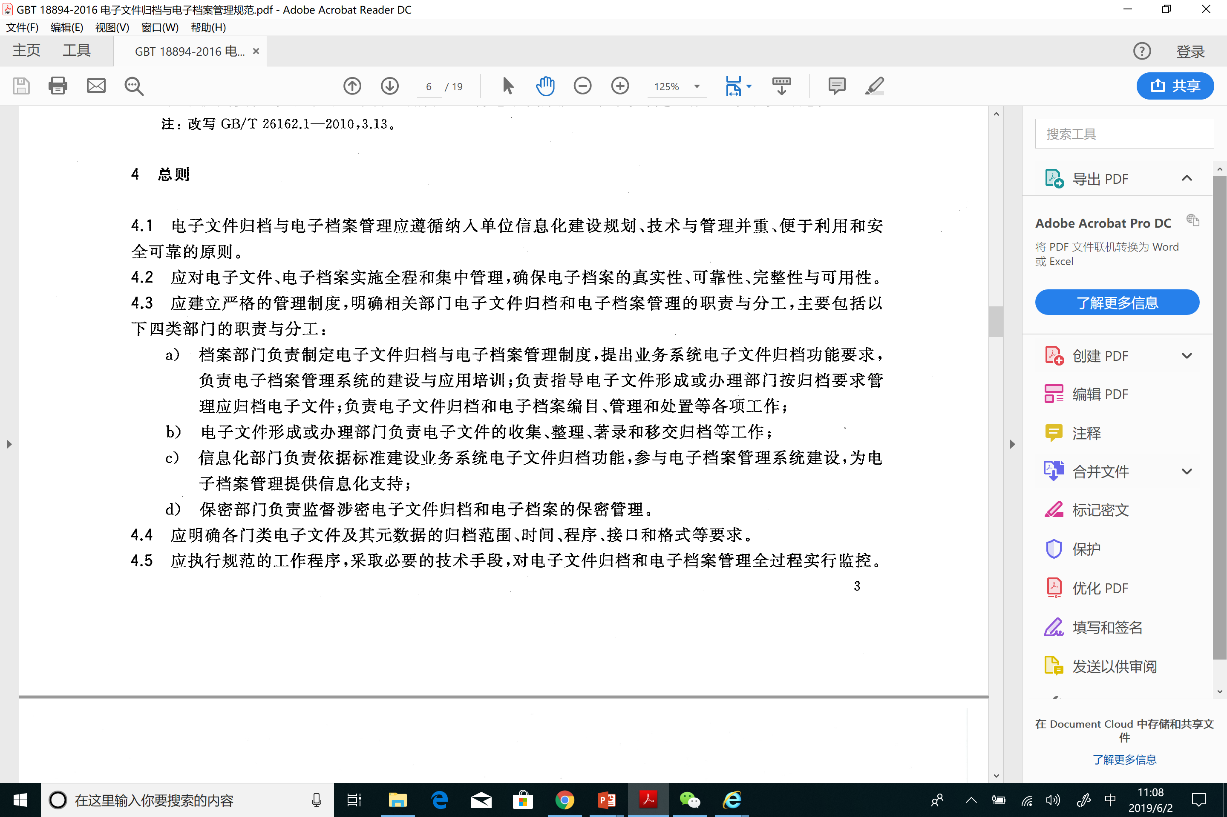
总述：职责分工
电子文件归档
  职责分工
    A.部门立卷制：电子文件归档的责任部门与纸质文件归档相同；
    B.双套制：纸质和电子都要归档！
    C.归档并不仅仅只是移交档案！

Slide 4
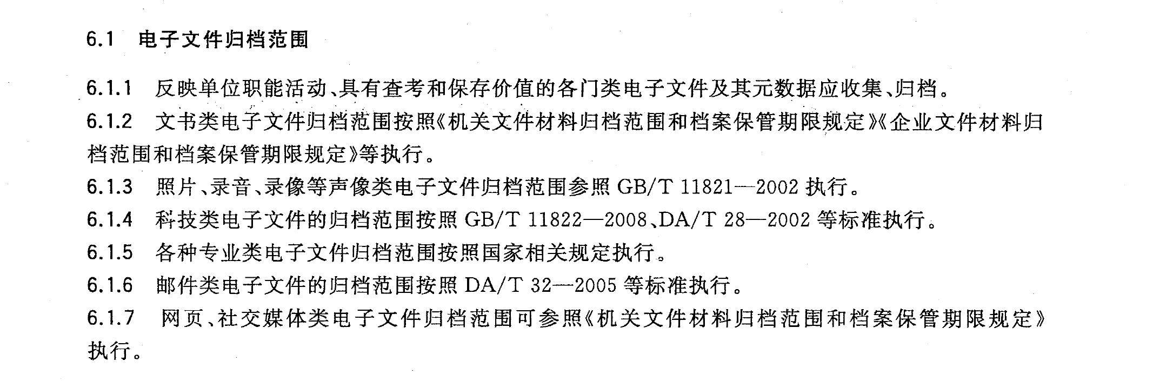
总述：归档范围、时间
电子文件归档
  归档范围、时间
    范围：目前包括文书类和照片类以及部分业务数据库
    时间：最迟不能超过电子文件形成后的第2年6月
类 型 | 学校对归档时间要求 | 备 注
文书类 | 次年6月之前完成归档
毕业生集体照 | 次年寒假前完成归档

Slide 5
总述：文件格式
电子文件归档
  文件格式：以通用格式归档
档案类型 | 文 件 格 式 | 备 注
文书类 | Doc, Xls ,PDF | 兼职档案员要确保归档文件为最终确定版本
数据库类 | Xls，Dbf | 线上应用系统数据归档，应用系统为多表结构的，应将需归档数据制作为单张视图后导出
数码照片 | JPG | 不能修片（美颜），也不能修改文件中的EXIF信息
数字音频 | WAV， MP3
视频 | MPG，AVI

Slide 6
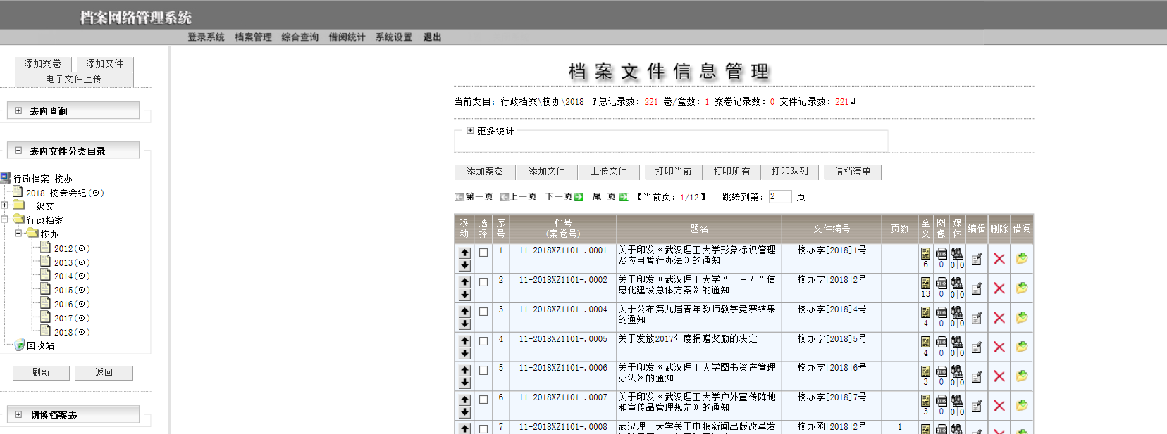
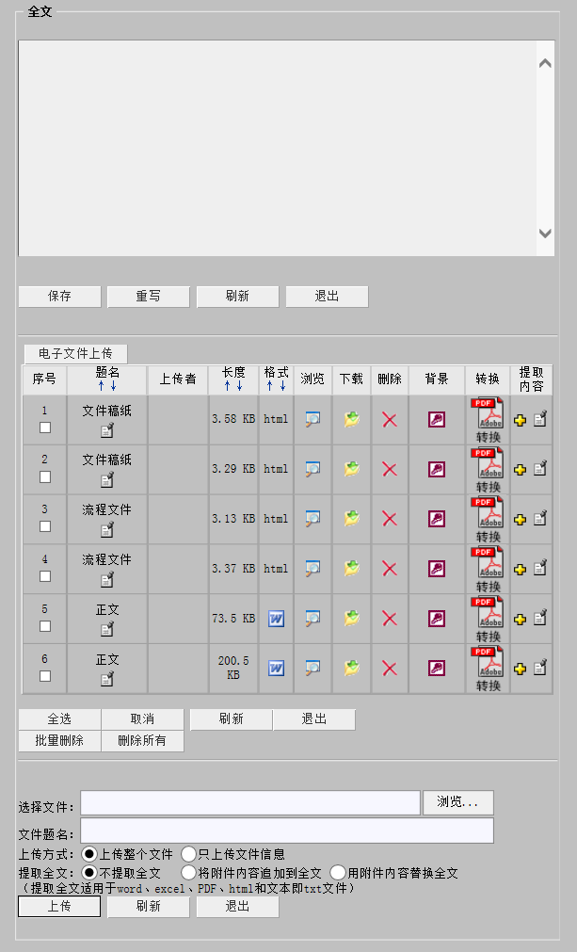

软件操作：界面简介
3
1
2
全文：附件以及文件内容
图像：照片
媒体：音频、视频文件

Slide 7
电子公文归档
类 别 |  | 处 理 流 程
OA中流转的电子公文 | 行政发文 | 由学校网络中心负责将OA里流转完成的公文推送到档案管理系统 由档案馆负责将推送至档案管理系统的公文进行初步整理 由文件的形成部门（拟文单位）负责核对电子文件的真实性、可靠性、完整性、可用性 由文件的形成部门负责纸质文件的整理与移交归档
 | 行政收文
 | 会议纪要
 | 请示报告
电子公文归档流程：
档案馆初步整理
移交档案
兼职档案员进行处理

Slide 8
电子公文归档
档案馆进行初步整理
  按文件编号中责任单位分类，相关数据分发给相应部门的数据表
    例如：“校办字[2018]XX号” 属于 行政类 党政办 的发文
    “校党宣字[2018]XX号”属于 党群类 宣传部 的发文
  按文件编号中的序号，设定档案号中的件号（也就设定了档号）
    例如：“校办字[2018]1号”在系统中为：11-2018XZ1101-.0001
    “校办字[2018]2号”在系统中为：11-2018XZ1101-.0002
  问题：
    存在因文件编号不连续造成档号不连续的情况 需要兼职档案员手工调整

Slide 9
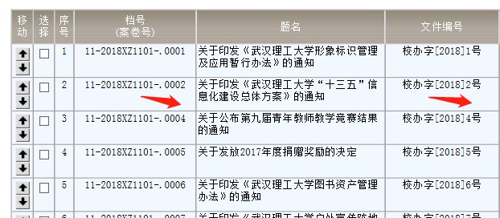
电子公文归档
兼职档案员的处理流程
  登录系统
    系统地址：218.197.101.218
    只能使用IE浏览器，推荐IE11
    IE的设置见档案馆网站上说明
      有关“南大之星” IE 浏览器设置说明
  核对从OA系统中导入的数据：
    1.档号是否连续（不允许有跳空的情况）
    2.附件是否齐全
    3.电子文件附件版本是否与归档的纸质文件附件版本一致
    4.不满足上述3条要求的，要手工修改
少了11-2018XZ1101-.0003,因为从OA系统推送过来的数据中，没有校办字[2018]3号文，需要手工调整

Slide 10
电子公文归档
兼职档案员的处理流程
  手工添加其他应归档的档案目录数据：
    按照《武汉理工大学文件材料归档范围和保管期限表》，各单位应归档的文件，不仅仅存在于OA系统中，OA系统外的文件材料也有在归档范围内的，也应该归档。
    手工添加的目录数据也应该附上对应的电子文件。
  打印 归档文件目录
    本部门 本年度所有目录数据处理完成后再打印
    打印目录，需要配置IE。配置方法见有关“南大之星——武汉理工大学档案管理系统”的打印输出操作

Slide 11
照片类电子文件归档流程
照片类电子文件归档流程
流程
  全部流程由兼职档案员完成，毕业生集体照归档具体操作参见毕业生集体照目录著录步骤，其他照片归档流程与文书类档案类似
  所有包含人文的照片档案归档时，都必须在档案管理系统中输入 照片上人物的姓名（按照片上人物顺序）
类 别 |  | 处 理 流 程
照片档案 | 毕业生集体照 | 由各学院学工部门负责数据著录、档案整理、归档移交
 | 其他照片档案 | 由照片的形成单位负责数据著录、档案整理、归档移交

Slide 12
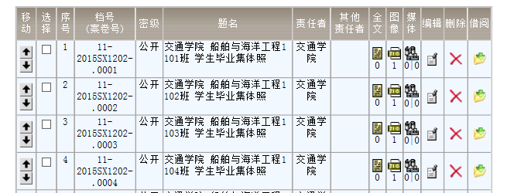
毕业生集体照归档
毕业生集体照归档注意事项：
  归档范围
    学院的大集体照
    专业集体照
    班级集体照
  一条目录只有一张照片
  题名 的命名规则
    班级集体照：学院名 专业名 班级名 学生毕业集体照
    专业集体照：学院名 专业名 毕业年份 学生毕业集体照
    学院大集体照 ：学院名 XXXX届本科生（或者是研究生）毕业集体照

Slide 13
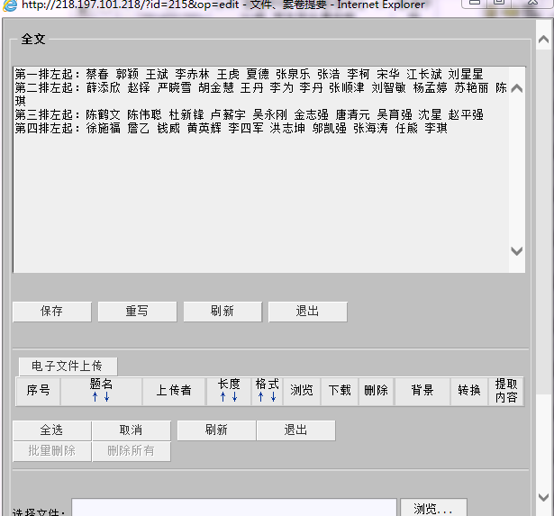
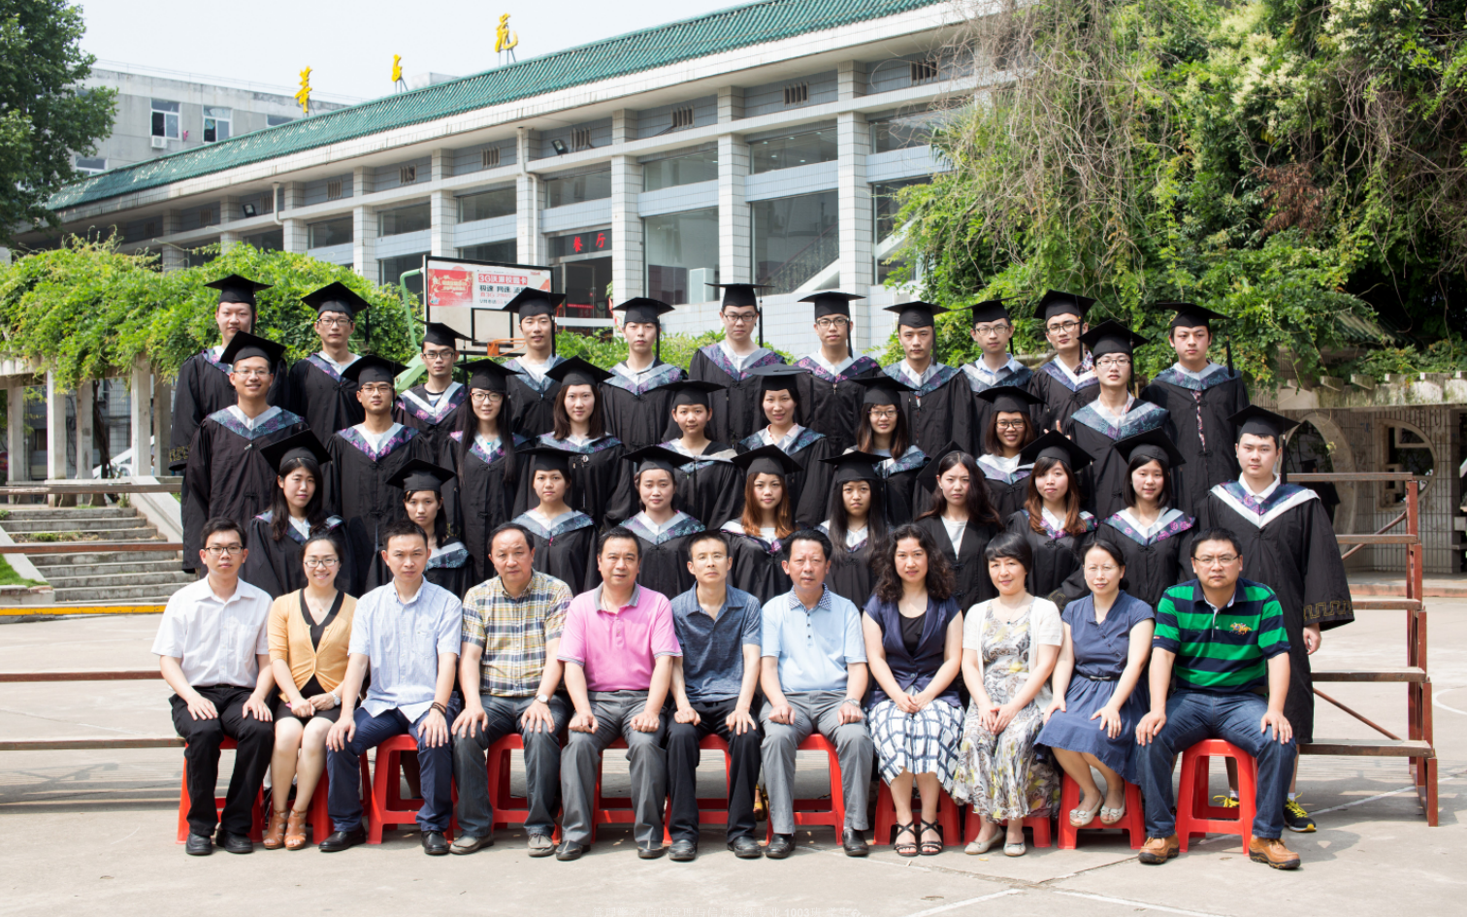
毕业生集体照归档
毕业生集体照归档注意事项
  全文 中要附上照片中人物顺序、姓名

Slide 14
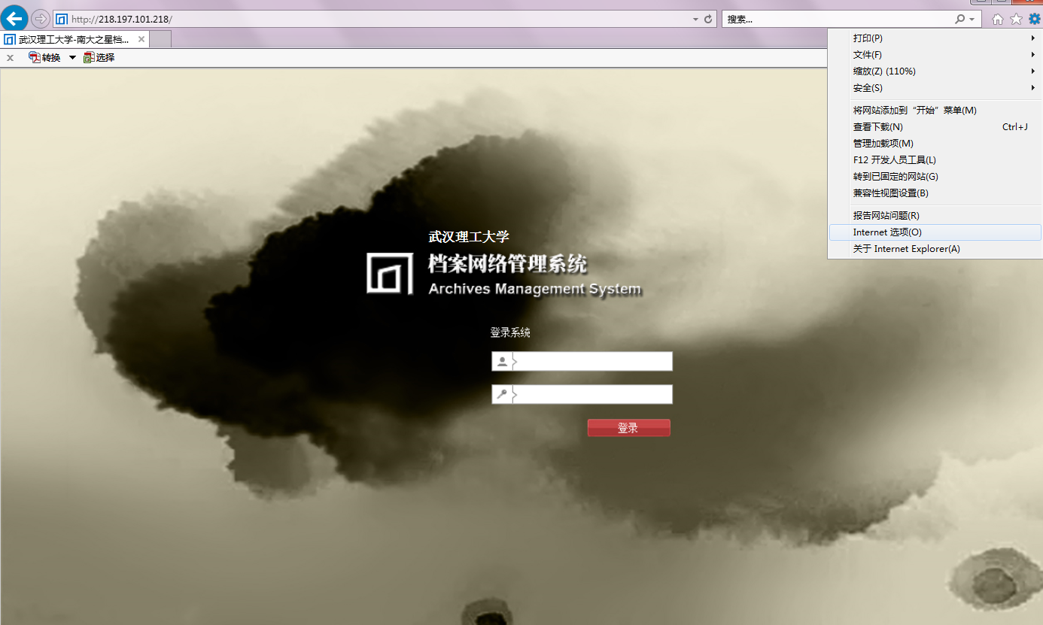
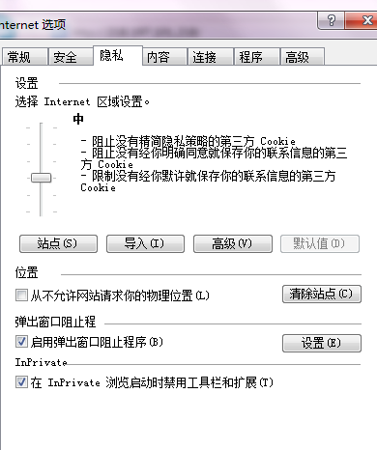
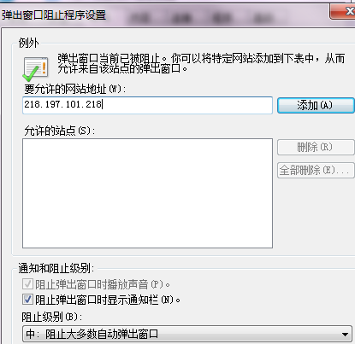
软件操作：典型问题及解决方法
系统始终停在登录界面：
  检查：1.浏览器只能用IE；
  2.“允许弹出窗口”设置
2
3
1

Slide 15
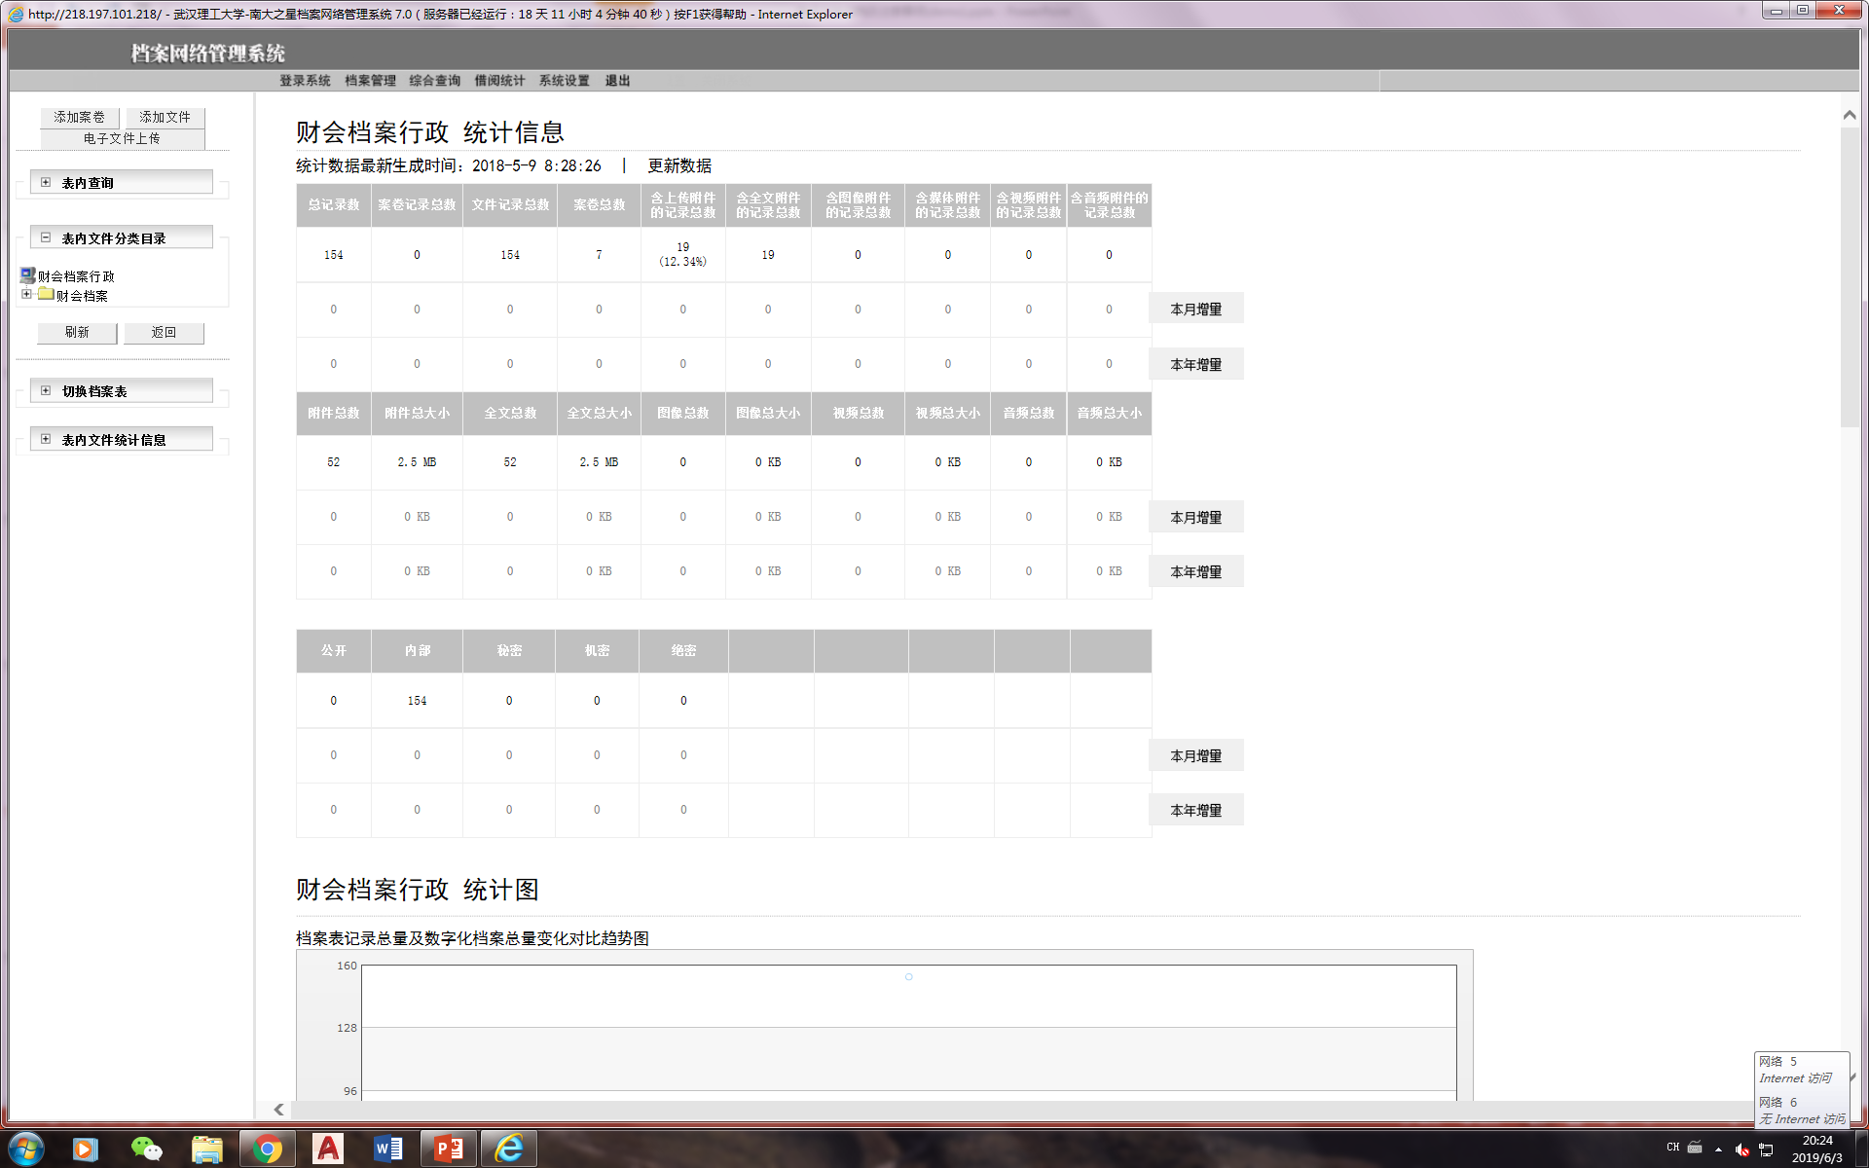
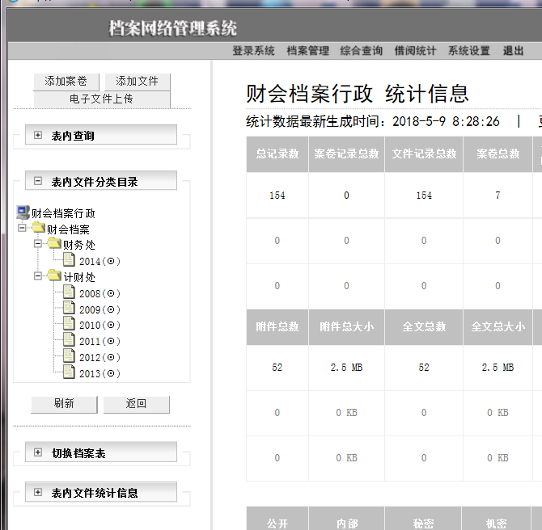
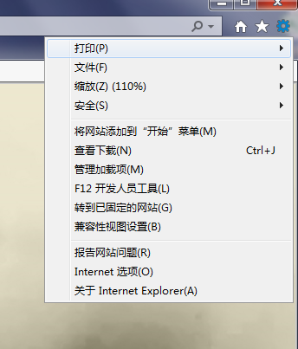
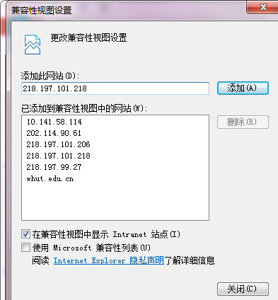
软件操作：典型问题及解决方法
无法展开表内文件分类目录
  检查：1.只能用IE浏览器；
  2.IE 将218.197.101.218设定为 兼容性视图
正常
1
2

Slide 16
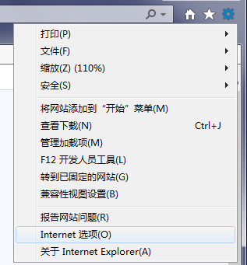
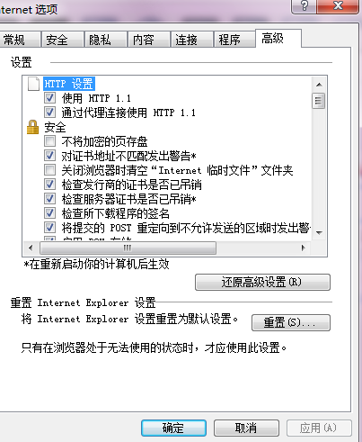
软件操作：典型问题及解决方法
无法打印目录
  1.将IE恢复成默认设置
  2.按有关“南大之星——武汉理工大学档案管理系统”的打印输出操作设置IE
1
2

Slide 17
结语
谢谢大家！

